Slide 1

Android常用OAuth登录与分享详解：百度登录

Slide 2
百度登录
本套课程概要

Slide 3
课程概要
申请百度开发者帐号及百度OAuth简介
获取令牌信息
获取个人信息
百度SDK源码解析

Slide 4
百度登录
申请百度开发者帐号及百度OAuth简介

Slide 5
申请百度开发者帐号及百度OAuth简介
1、申请开发者帐号
2、创建项目
3、介绍百度OAuth

Slide 6
百度登录
获取令牌信息

Slide 7
获取令牌信息
1、创建工程
2、集成百度SDK
3、获取令牌信息

Slide 8
百度登录
获取个人信息

Slide 9
获取个人信息
1、获取个人信息
2、Gson解析

Slide 10
百度登录
百度SDK源码解析

Slide 11
百度SDK源码解析
1、SDK类简介
2、认证流程
3、请求流程

Slide 12
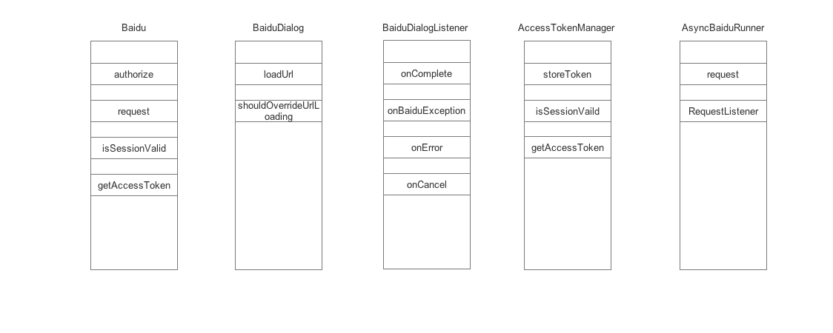
百度SDK源码解析

Slide 13
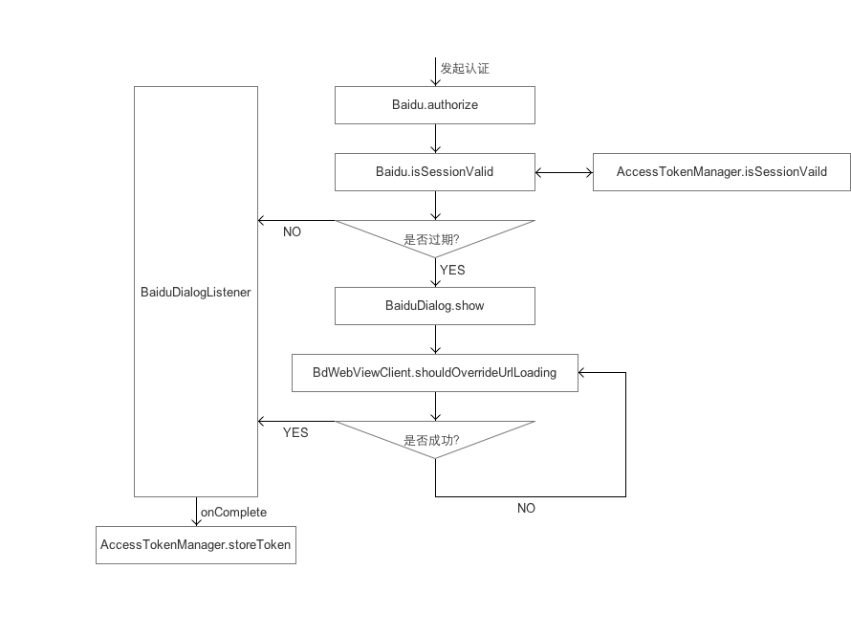
百度SDK源码解析

Slide 14
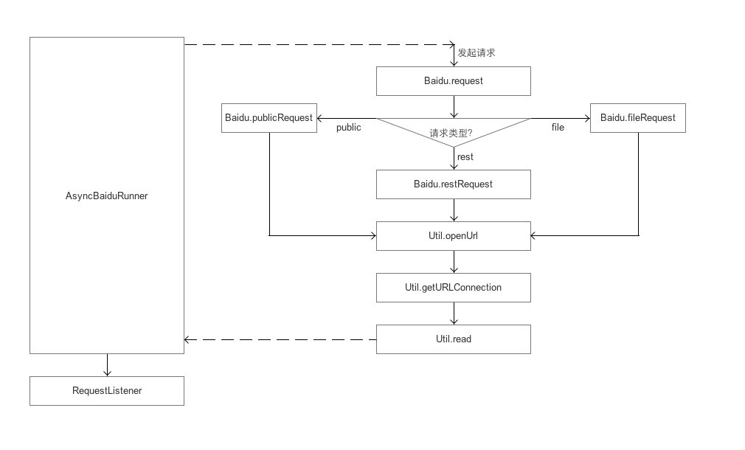
百度SDK源码解析

Slide 15


